Slide 1
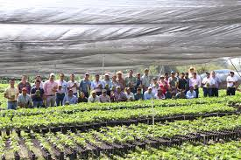

Oportunidades de formación del capital humano para la ejecución de los negocios verdes
José Ramón Padilla
Junio 2018

Slide 2

Queremos compartir nuestra mirada sobre el tema

Slide 3

Pongamos en contexto
la historia…..

Slide 4
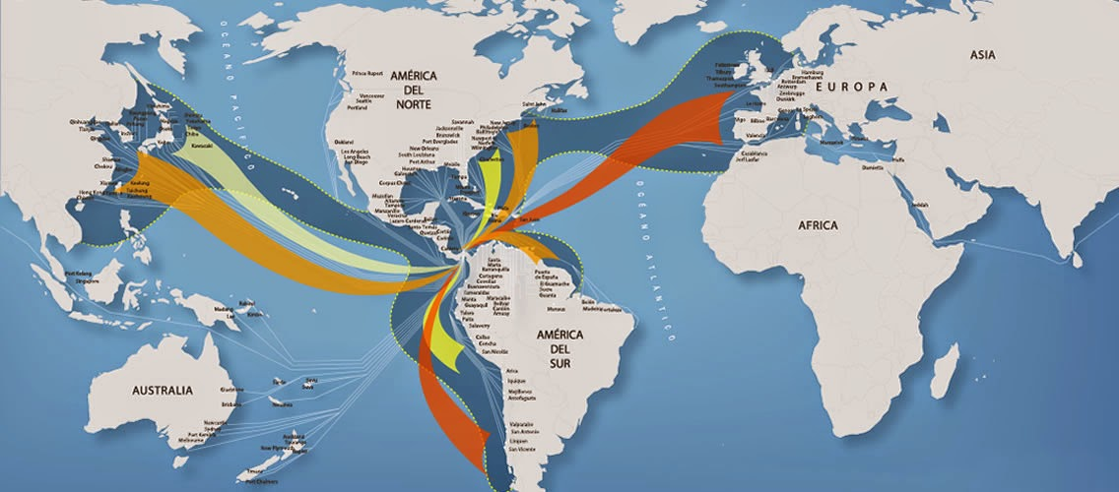
Desde siempre, Panamá ha estado
condicionada por su vocación geográfica

Slide 5
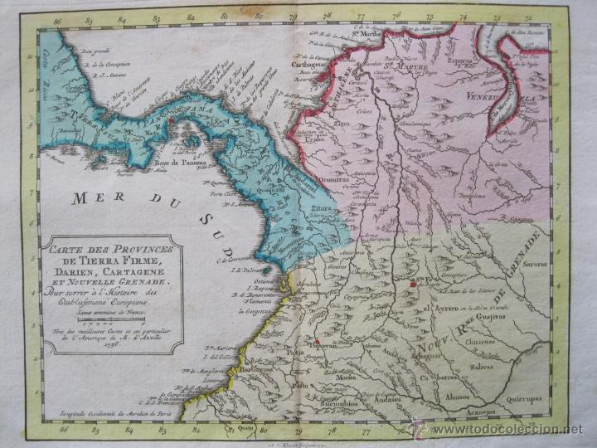
“Debería llamarnos la atención, aquí, que Panamá sea el único país que nunca se ha visto definido en el mercado mundial, ni en las Américas, por los bienes que exporta. Desde el siglo XVI, en cambio, nos definen los servicios que ofrecemos para el tránsito interoceánico de lo que otros exportan e importan”.
Guillermo Castro (2016) Panamá en transición.
https://xxipanama.wordpress.com/tag/transitismo/

Slide 6
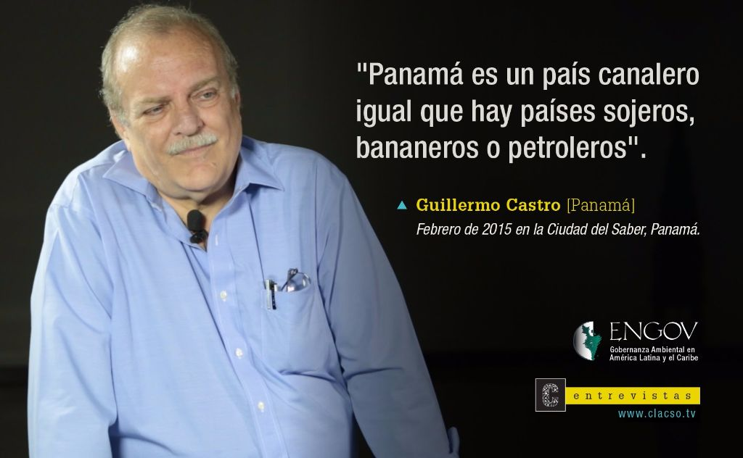

Slide 7
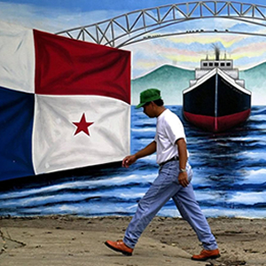
Panamá avanza hacia….

Slide 8
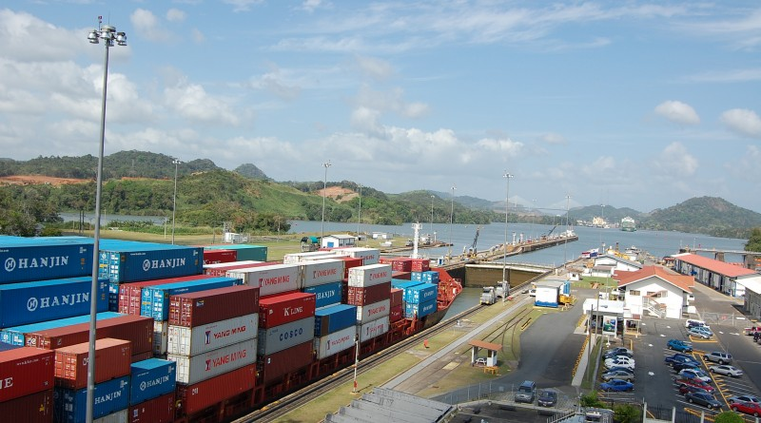
El “modelo de desarrollo transitista”
está evolucionando

Slide 9

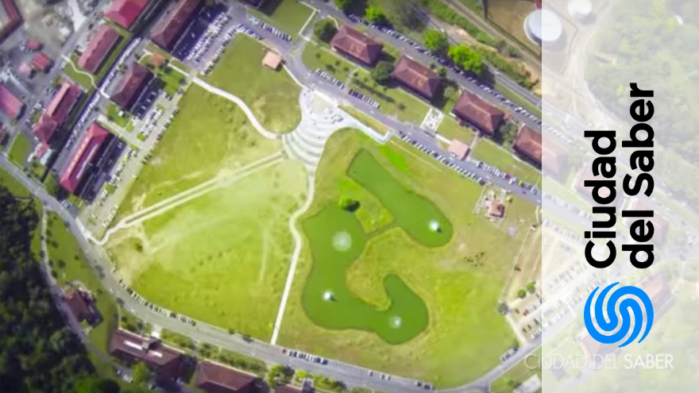
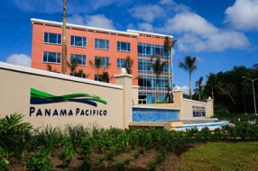
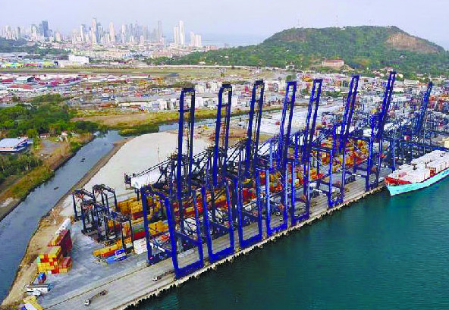



Desarrollo de una plataforma
de servicios globales

Slide 10









Acelerada transnacionalización
de la economía

Slide 11
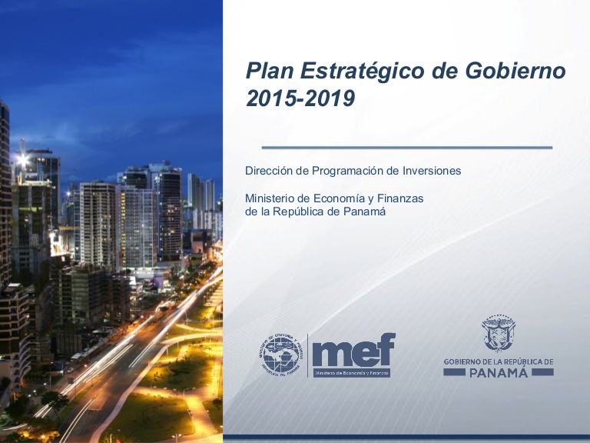

Slide 12
Plan Estratégico del Gobierno 2015-2019
Tres ejes estratégicos:
Turismo
Logística
Agricultura (clave para la descentralización del desarrollo)

Slide 13
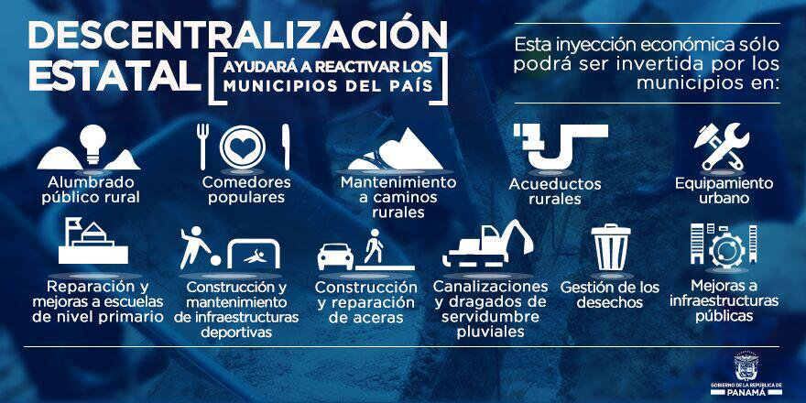

Slide 14

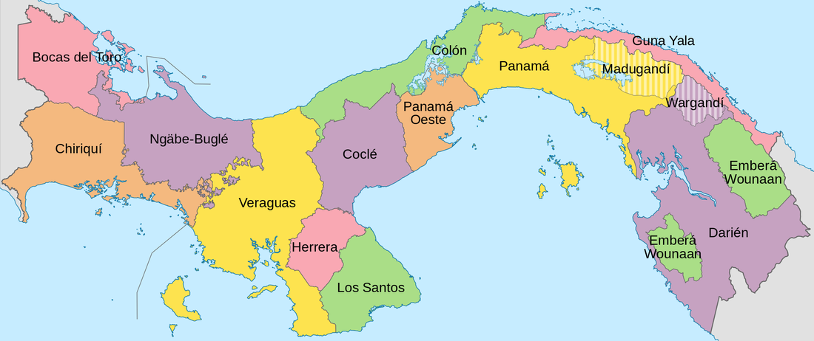

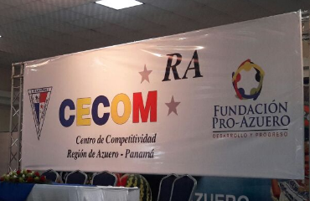

Aparecen nuevos actores territoriales

Slide 15













Slide 16
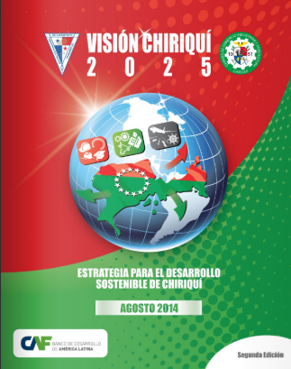
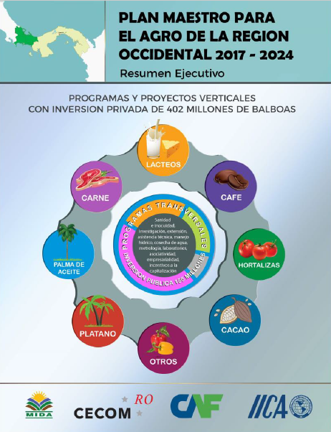

Slide 17
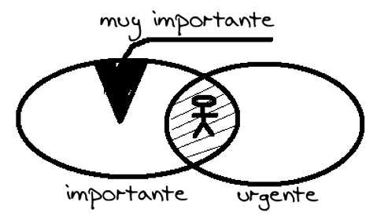
Es difícil exagerar la importancia de este esfuerzo

Slide 18

¿Cómo apalancar el Plan Maestro desde la educación gerencial?

Slide 19

"El 80% de los productores solo se dedica a producir y no ven la actividad como un negocio (...) por lo que hay que ayudarles a cambiar el chip, a que formulen sus proyectos, apoyarlos a llevar la contabilidad, manejo de los negocios, y mucha capacitación empresarial"
Gerardo Escudero
https://elcapitalfinanciero.com/agricultura-precision-clave-plan-maestro-del-agro
Gerencia de agronegocios

Slide 20
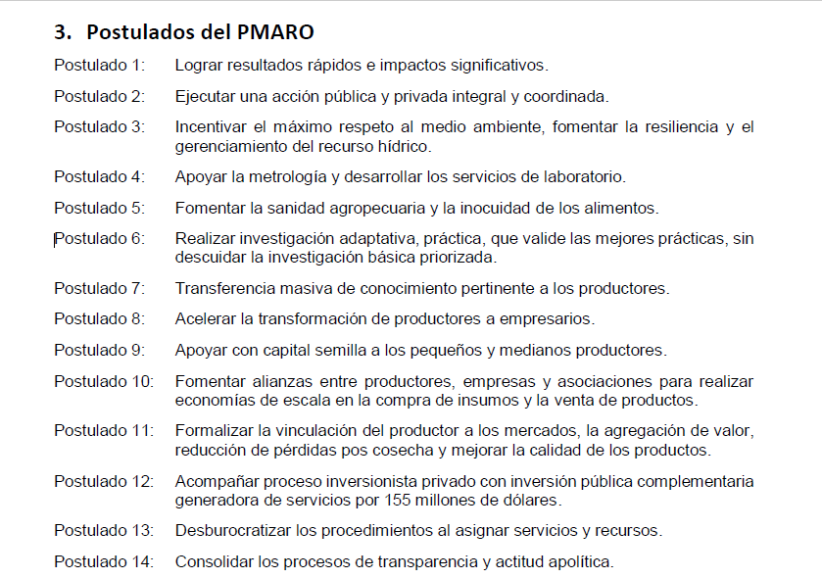

Slide 21
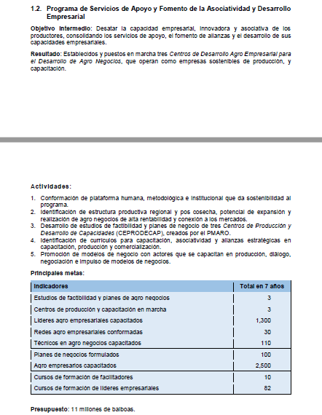


Slide 22



Visión gerencial de los agronegocios
Asociatividad
Negocios ambientales
Agromática
Sostenibilidad
Gerencia de agronegocios
Gerencia pública

Slide 23
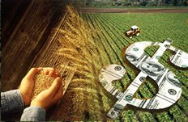
Gerencia de agronegocios

Slide 24
Gerencia de agronegocios
Áreas a fortalecer:
Comprensión del contexto de los agronegocios y la agricultura en Panamá y el mundo
Estrategia en agronegocios
Contabilidad y finanzas
Mercadeo de productos y servicios agrícolas
Negociación
Emprendimiento e innovación
Pensamiento analítico y toma de decisiones
Comunicación
Ética y responsabilidad empresarial

Slide 25

Agromática

Slide 26
Agromática
Áreas a fortalecer
Uso y potencialidad de la agromática: campos de acción
Nociones de informática
Aplicaciones de la agromática: alto desempeño, estandarización, seguimiento y sincronización de procesos
Cómo usar las herramientas disponibles: Sistemas de información, Inteligencia artificial, enterprises Resources Planning (ERP), computación en la nube, internet de las cosas (IoT), movilidad, big data
Planificación integral en la producción pecuaria
Telemática y agricultura de precisión: sistemas de información geográfica (SIG) y análisis de imágenes

Slide 27

Asociatividad

Slide 28
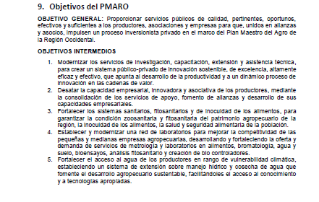

Slide 29
Asociatividad
Áreas a fortalecer
Contexto legal y antecedentes en Panamá
Especificidad de las distintas formas asociativas
Necesidades y ventajas de asociarse en el mundo del agro: experiencias de asociatividad
La lógica de la asociatividad y su valor estratégico
Presupuestos de todo proceso asociativo
Tipos de asociaciones en función de los objetivos perseguidos
Experiencias asociativas en agronegocios: aprendizajes posibles y claves de éxito

Slide 30

Negocios ambientales

Slide 31
Áreas a fortalecer
El entorno: Ecología y sistemas socioambientales
  Problemática ambiental y perspectivas de solución
  Marco conceptual de la sostenibilidad
  Política y normatividad relacionada con negocios verdes en Panamá
  Economía Ambiental
El negocio
  Emprendimiento e Innovación
  Planeación y evaluación financiera
  Mercadeo
  Gerencia Estratégica
  Gestión de los grupos de interés para la sostenibilidad
  Gestión y desempeño socioambiental
La gente
  Pensamiento analítico
  Comunicación
  Manejo de la diversidad
  Ética y responsabilidad empresarial
  Gestión de cambio
  Negociación y resolución de conflictos

Slide 32
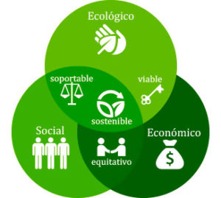
Sostenibilidad

Slide 33
Áreas a fortalecer
  Relacionamiento con grupos de interés
  El agro en un ecosistema de negocios de triple impacto
  Empresas de propósito y beneficio (B Corp)
  Nuevos modelos de negocio para el agro sostenible
  Medición del triple impacto y gestión de desempeño

Slide 34
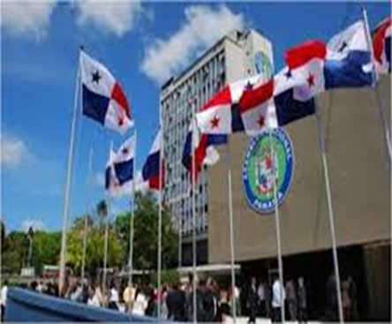
Gerencia Pública

Slide 35
Áreas a fortalecer
Economía del sector público
Fundamentos de gerencia pública
Diseño y evaluación de políticas
Presupuesto público
Gerencia de servicios públicos
Gerencia estratégica
Pensamiento analítico y toma de decisiones
Comunicación estratégica

